Slide 1
ช่วยคุณครูเตรียมรับมือ เด็กวัยรุ่นยุคใหม่
หน่วยจิตเวชเด็กและวัยรุ่น ภาควิชาจิตเวชศาสตร์
คณะแพทยศาสตร์ จุฬาลงกรณ์มหาวิทยาลัย

Slide 2
วัยรุ่น
ช่วงวัยระหว่างการเปลี่ยนแปลงจากเด็กไปสู่ผู้ใหญ่
มีพัฒนาการและการเปลี่ยนแปลงอย่างรวดเร็ว
การเติบโตของร่างกายการเติบโตทางจิตสังคม

Slide 3
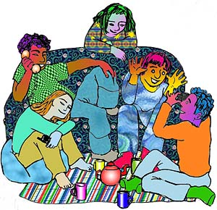
ธรรมชาติของวัยรุ่น
ค้นหาตัวตนของตัวเอง
ต้องการอิสระมากขึ้น
อารมณ์เปลี่ยนแปลงง่าย
เพื่อนเริ่มเข้ามาเป็นอีกคนสำคัญ
เริ่มสนใจในความสัมพันธ์เชิงผูกพันใกล้ชิด
ชอบความท้าทาย

Slide 4
เป็นธรรมดาของวัยรุ่นที่จะ…
มักต้องการแสดงความคิดเห็น
มุมมองต่อสิ่งต่างๆเป็นแบบสุดโต่ง
เอาตนเองเป็นศูนย์กลาง
เริ่มไม่เห็นด้วยกับผู้ใหญ่
ทุกอย่างดูเป็นเรื่องใหญ่

Slide 5
บทบาท
ขอบเขต
ครู-นักเรียน
ความผูกพันทางอารมณ์
การควบคุมพฤติกรรม
การตอบสนองทางอารมณ์
การสื่อสาร

Slide 6
Role

Slide 7
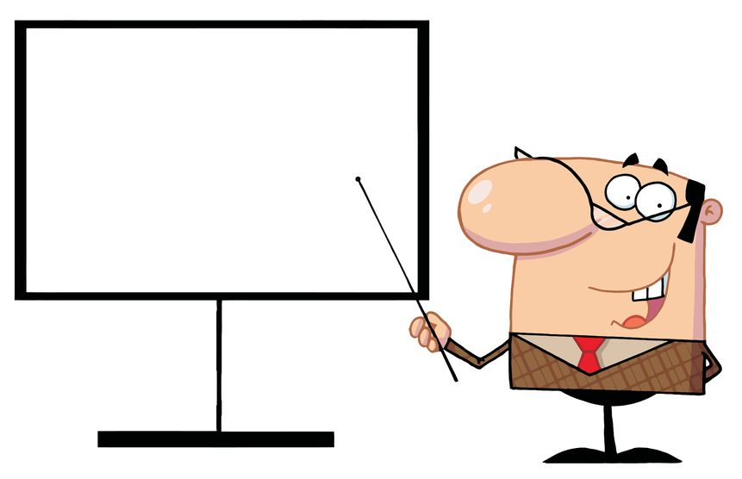
Role for Teachers
Resources
Support
Mentor
Helping hand
Learner

Slide 8
ขอบเขตแห่งตน

Slide 9
ขอบเขตแห่งตน
1.ขอบเขตทางร่างกาย
2.ขอบเขตทางจิตใจ
3.ขอบเขตทางสังคม
การรุกล้ำขอบเขต◻เกิดปฏิกิริยา

Slide 10
การสื่อสาร (Commmunication)
ประเภทของการสื่อสาร
➢การสื่อสารโดยใช้คำพูด (Verbal communication)
➢การสื่อสารโดยไม่ใช้คำพูด (Nonverbal communicaton)
องค์ประกอบของการสื่อสาร
➢เนื้อหา ชัดเจน
➢จุดหมายปลายทาง
· ตรงต่อบุคคลเป้าหมาย

Slide 11
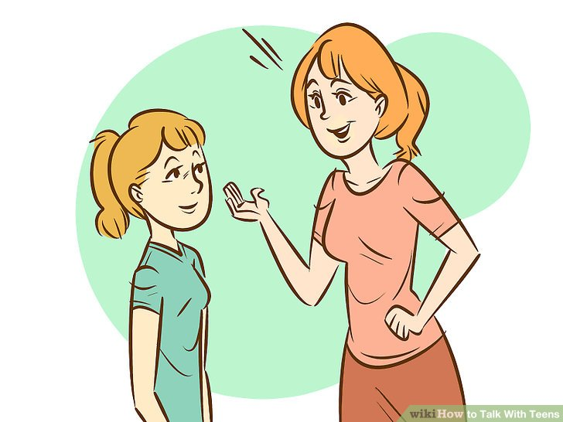
เคล็ดลับในการพูดคุยกับวัยรุ่น
ใช้คำถามที่ไม่คุกคาม
เป็นผู้ฟังที่ดี ฟังโดยไม่ตัดสิน
ใช้คำถามปลายเปิด
หลีกเลี่ยงคำถาม “ทำไม?”
สังเกตอารมณ์ของวัยรุ่นในขณะพูดคุย

Slide 12
การตอบสนองทางอารมณ์อย่างเหมาะสมทั้งด้านคุณภาพและปริมาณ
ความผูกพันทางอารมณ์
อย่างมีความเข้าอกเข้าใจ

Slide 13
การตอบสนองทางอารมณ์ที่เหมาะสมเกิดขึ้นได้เมื่อ...
Sensitive – Empathy
Warm
Containment

Slide 14
การควบคุมพฤติกรรม
ระเบียบวินัย
พฤติกรรมที่อาจเป็นอันตรายต่อร่างกายหรือทรัพย์สิน
กระบวนการเรียนรู้ต่อผลของพฤติกรรมที่ไม่เหมาะสม
ยืดหยุ่น
เชิงบวก

Slide 16
ปัญหาการดูแลนักเรียนวัยรุ่น

Slide 17
พ่อแม่
ครู
หมอ

Slide 18
ปัญหาการดูแลนักเรียนวัยรุ่น
อะไรคือปัญหา

Slide 19
ปัญหาการดูแลนักเรียนวัยรุ่น
-ปัญหาอารมณ์และพฤติกรรม
-ปัญหาบุคลิกภาพ
-ปัญหาด้านสติปัญญา
-ปัญหาด้านพัฒนาการ
-ปัญหาสุขภาพอื่น
-ปัญหาจากการเปลี่ยนแปลงตามวัย
เด็ก
คนแวดล้อมเด็ก
-
-ครอบครัว
-เพื่อน
-แฟน
-ครู
-บุคคลอื่นที่มีอิทธิพลกับเด็ก
-สภาพแวดล้อมของที่อยู่อาศัย
-สภาพแวดล้อมของที่เรียนพิเศษ
-การเดินทาง
-การใช้เวลาขณะรอผู้ปกครองมารับ
ฯลฯ
บริบท

Slide 20
นักเรียนมีแฟน-การเรียนตกลง
อะไรคือปัญหา

Slide 21
นักเรียนมีแฟน-การเรียนตกลง
เด็ก
คนแวดล้อมเด็ก
บริบท

Slide 22
นักเรียนมีแฟน-การเรียนตกลง
Development
Role
Boundary
Focus
การเรียนตกลง
Study habit

Slide 23
เด็กขโมยเงินพ่อแม่

Slide 24
เด็กขโมยเงินพ่อแม่
Role
Boundary
Focus
ปัญหาที่แท้จริง

Slide 25
เด็กที่มีปัญหาทางจิตเวช แต่พ่อแม่ไม่ยอมพาไปรักษา ทำให้คุณครูต้องเพิ่มการดูแลจนมีผลกระทบกับการดูแลเด็กคนอื่น

Slide 26
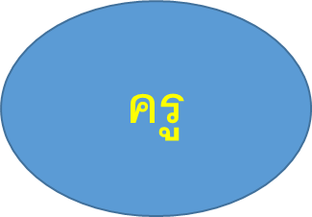
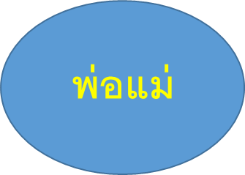
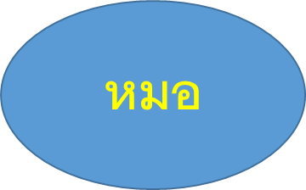
เด็กที่มีปัญหาทางจิตเวช แต่พ่อแม่ไม่ยอมพาไปรักษา ทำให้คุณครูต้องเพิ่มการดูแลจนมีผลกระทบกับการดูแลเด็กคนอื่น
Role
Boundary
-ผลกระทบที่เกิดกับเด็กและคนอื่น
-ประโยชน์ที่ได้หากรับการรักษา
-ครูสามารถดูแลเด็กนักเรียนทุกคนได้เต็มศักยภาพ

Slide 27
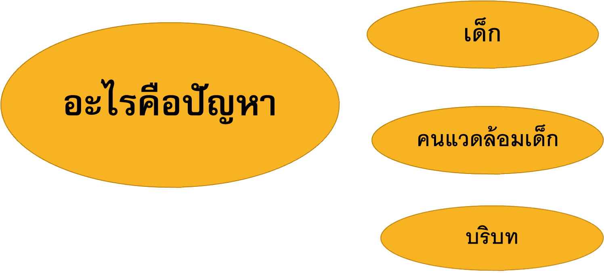

Slide 28
เด็กไม่มาโรงเรียนคุณครูต้องไปตามที่บ้าน
Role
Boundary
-ปัญหาที่แท้จริง
-ครูทำงานร่วมกับพ่อแม่(ครู-หมอ-พ่อแม่)

Slide 29
Refer to Specialist
When?

Slide 30
Distress
When?
Disturb
Disfunction

Slide 31
refer
ทำร้ายตัวเอง
ทำร้ายคนอื่น
(ทั้งร่างกายและจิตใจ)
ทำลายข้าวของ

